Slide 1

Digitalt klubbmøte 07.Oktober 2025

Slide 2

Agenda
Påminnelser og viktig info
Verdiarbeid
Ny nettbutikk
Workshop – Frafall i idretten

Slide 3

Junior NM
Viktige datoer:
U19NM Kvalik – 28.-30. Nov. & 27.feb.-1.Mars
U16NM Kvalik – 19.-21.Des. & 27.feb.-1.Mars
U19NM – 24.-26. April i Bærum
U16NM – 01.-03 Mai i Asker
Påmelding
TurneringsAdmin
Frist: 9.Oktober

Slide 4

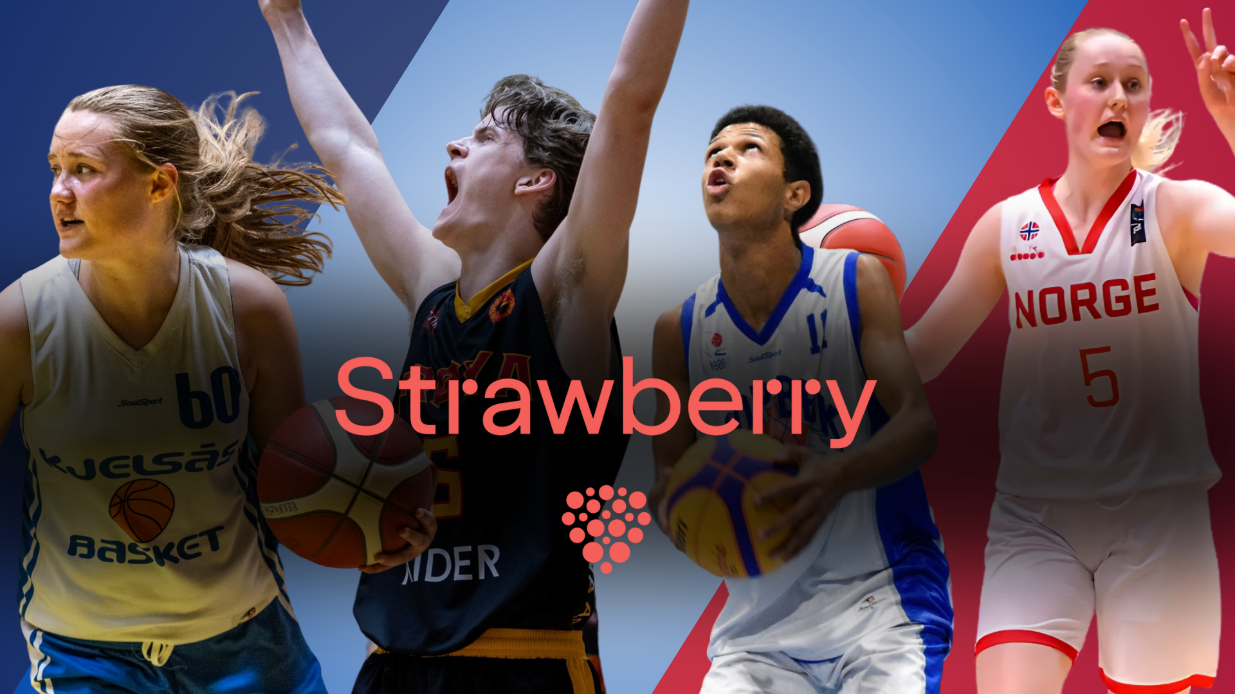
Strawberry avtale
Ny sponsor for Norsk Basket
Hotelltjenester
Avtalekoden er: 60238493
Strawberry Webmanual
Notes:
Samarbeidsavtalen gir alle som ønsker å støtte Norges Basketballforbunds arbeid for å legge til rette for aktivitet i våre klubber, ekstra gode vilkår når de har behov for hotelltjenester.
Strawberry tilbyr fleksible løsninger, blant annet med gratis avbestilling samme dag, betaling ved innsjekk og selvfølgelig inkludert frokost og Wi-Fi (med unntak av Xpress-hotellene).

Slide 5

Husk!
Støtte og tilskuddsordninger - frister
15.November – DAM stiftelsen
1.Desember – Lotteri og stiftelsestilsynet, Sparebankstiftelsen & Stavanger kommune
Lisenser
Etter 1.Oktober – alle må ha ny lisens

Slide 6

Verdiarbeid
Verdistempel til klubben
Kurs:
Basket=Mangfold & Trygg på trening – 3timer
Rent idrettslag – 1-2timer
E-kurs
Si ifra: Mitt varsel
Notes:
15 Rent Idrettslag
6 klubber som har gjennomført Verdikveld
Andre verdikurs – f.eks. e-læring (Skeiv kunnskap, inkludering, trygg på trening, Sunn Idrett, Ren Utøver, etc.)

Slide 7

Ny Nettbutikk
Norges Basketforbund – Nettbutikk
Dommertrøye & Pil
I løpet av uka: Baller, Basket = Mangfold trøyer, egen klubb bolk
Klubber kan bestille egne markedsføringsprodukter

Slide 8

Frafall i idretten
IGP (individuelt – Gruppe – Plenum)
Spørsmål:
Hvordan har idrett påvirket livet deres? Og Hvorfor sluttet dere med idrett?
Hvilke rutiner har dere for frafall?
Hvordan ruster dere lagene for frafall?
Mentimeter: 1870 9031

Slide 9










